Slide 1

LIFPROJET
☰ LIGHT-DASH
RC1 - Application web de visualisation et d interprétation de consommation électrique personnelle
Danguin – Garcia
https://github.com/Jikhai/LIGHT-DASH
1

Slide 2
Sommaire
LIFPROJET
☰ LIGHT-DASH
Introduction
Concept, et projet
Technologies et choix techniques
Avancement
Bilan
Démonstration
2

Slide 3
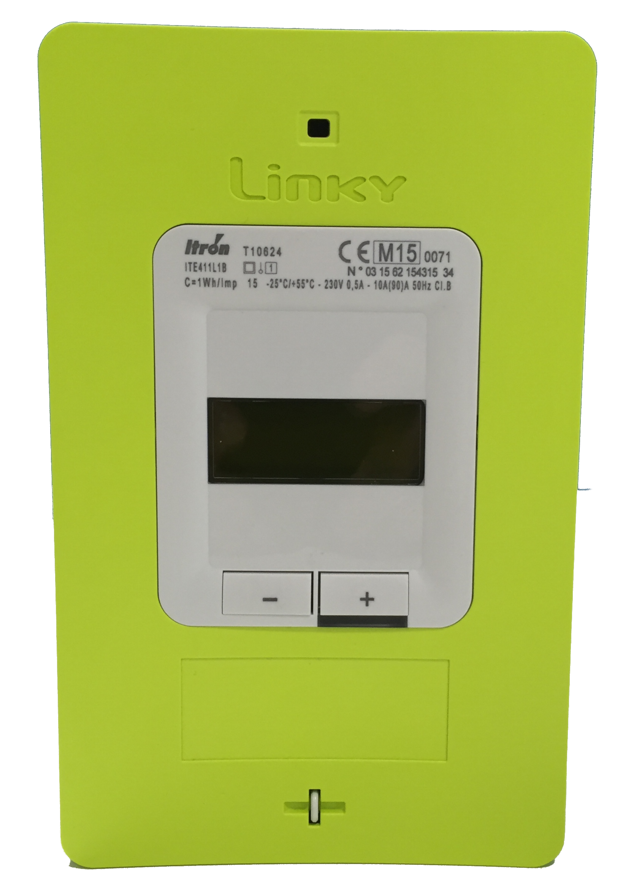
LIFPROJET
☰ LIGHT-DASH
Introduction
Concept, Projet
Technologies, Choix
Avancement
Bilan
← Un Linky, c’est ça
LIGHT-DASH : LInky Graphical watt-Hour Treatment Data Acquirement via Serial Hardware
3

Slide 4
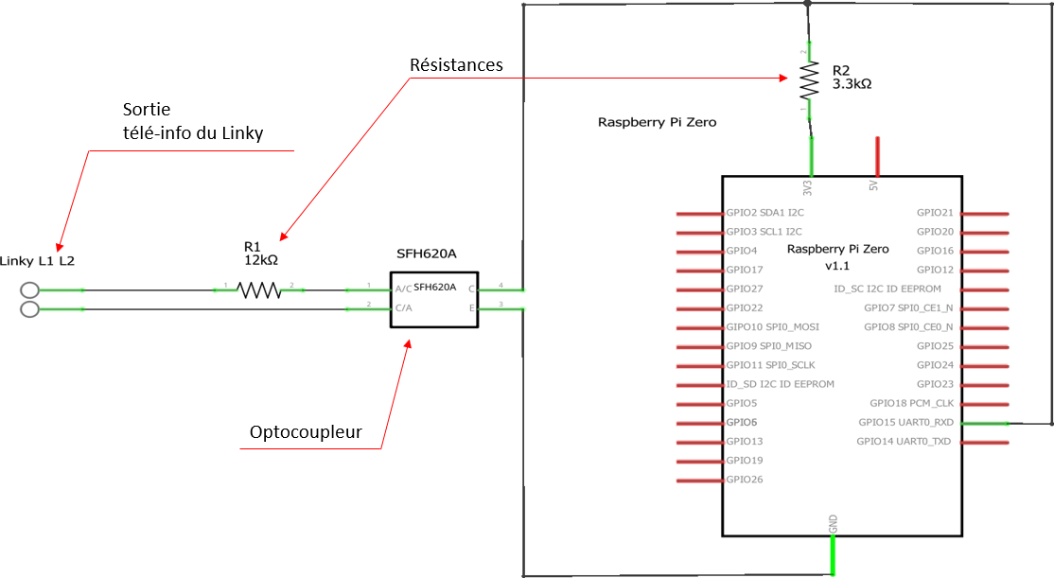
LIFPROJET
☰ LIGHT-DASH
Introduction
Concept, Projet
Technologies, Choix
Avancement
Bilan
4

Slide 5
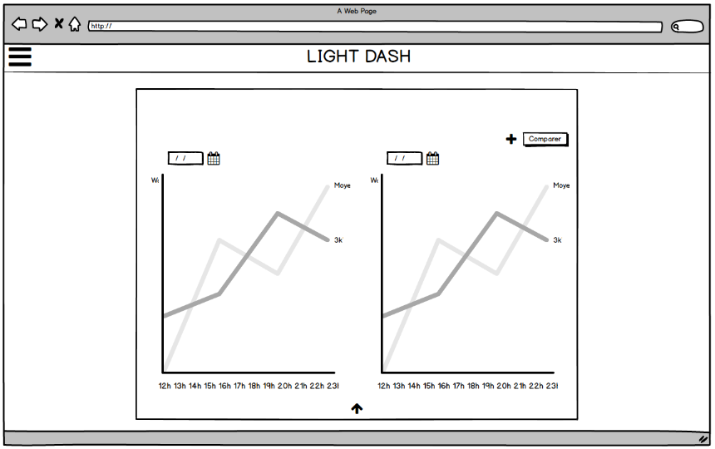
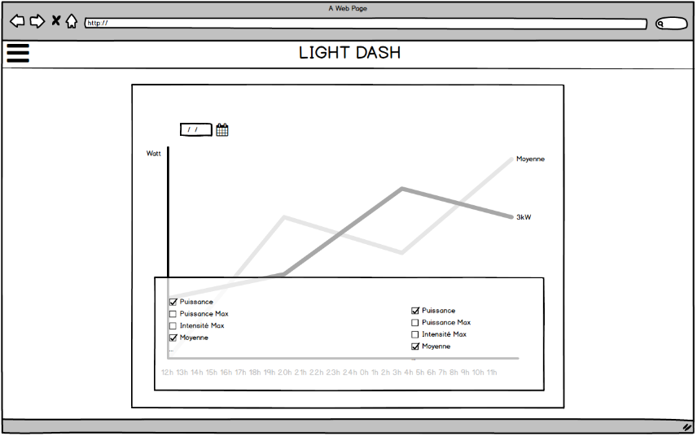
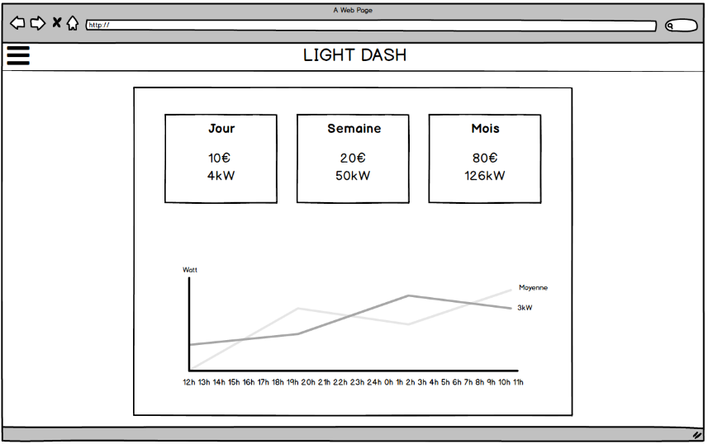
LIFPROJET
☰ LIGHT-DASH
Introduction
Concept, Projet
Technologies, Choix
Avancement
Bilan
5

Slide 6

LIFPROJET
☰ LIGHT-DASH
Introduction
Concept, Projet
Technologies, Choix
Avancement
Bilan
6

Slide 7
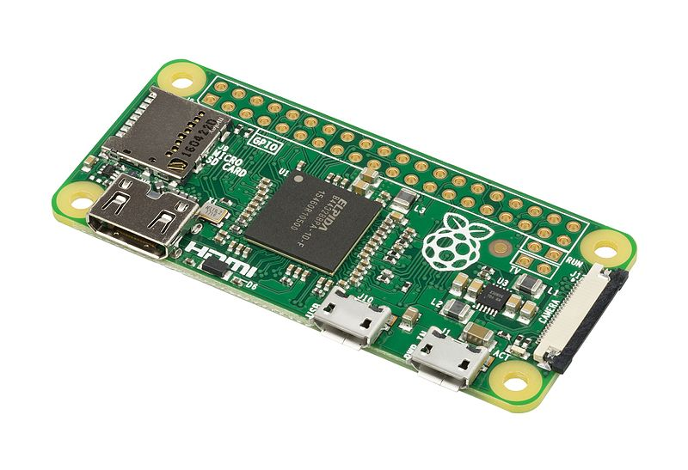
LIFPROJET
☰ LIGHT-DASH
Introduction
Concept, Projet
Technologies, Choix
Avancement
Bilan
7

Slide 8
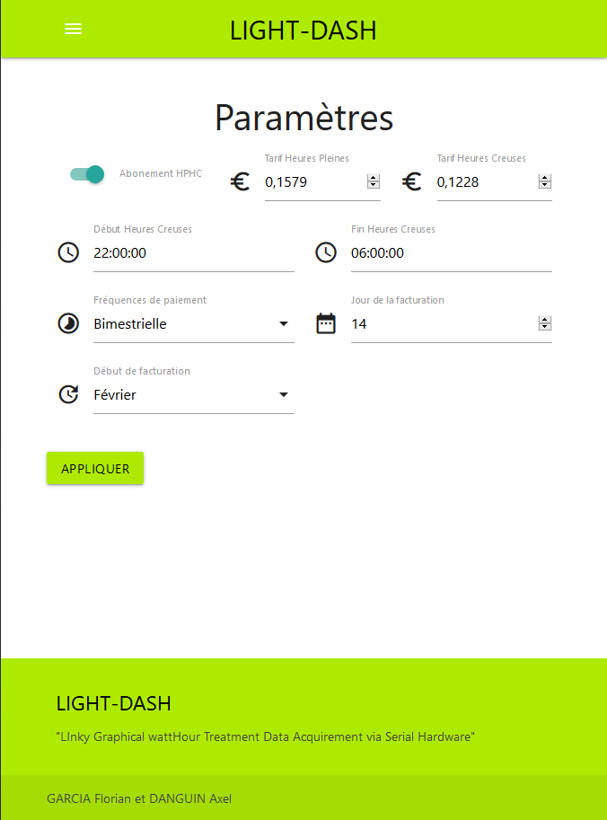
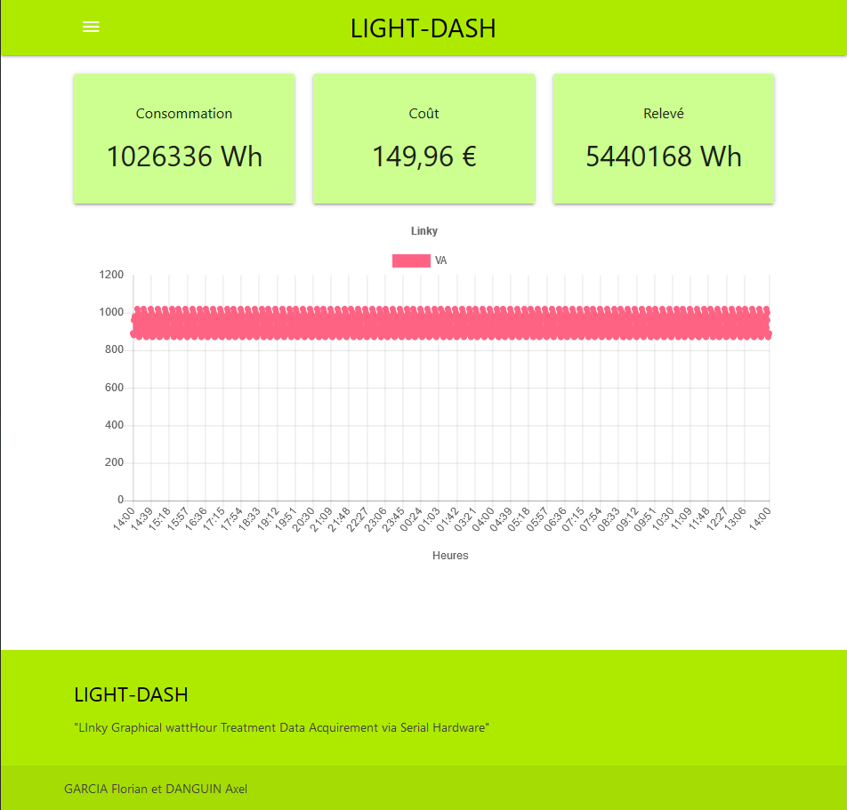
LIFPROJET
☰ LIGHT-DASH
Introduction
Concept, Projet
Technologies, Choix
Avancement
Bilan
8

Slide 9

LIFPROJET
☰ LIGHT-DASH
Introduction
Concept, Projet
Technologies, Choix
Avancement
Bilan
Merci pour votre écoute.
9

